Slide 1
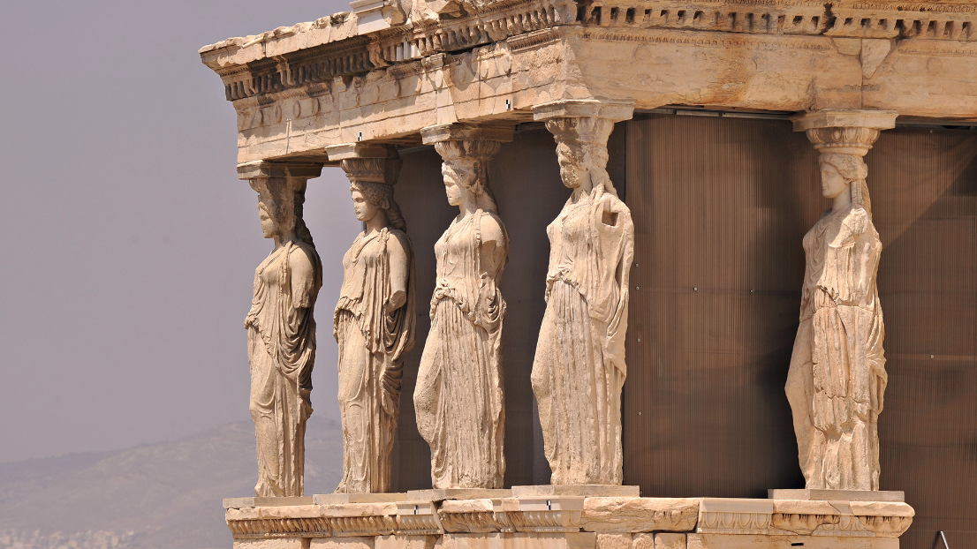
Древняя Греция
Лицей
Ивацевичского района
Всемирная история, 10 класс
Ситник П.В.
2020

Slide 2
План
У истоков древнегреческой цивилизации
Природные условия. Основные хозяйственные занятия населения
Античный полис. Права граждан
Государственный строй древнегреческих поли- сов
Классический период. Кризис полисной системы
Походы Александра Македонского и возникно- вение новых государств

Slide 3
У истоков древнегреческой цивилизации
Античность (лат. antiquus - древний) - история и культура древнегреческой и древнеримской цивилизации, которая стала основой развития цивилизации Европы.
формирование греческих полисов
падение Западной Римской империи
Античность
VIII в. до н.э.
V в. н.э.

Slide 4
У истоков древнегреческой цивилизации
Периодизация истории Древней Греции
Крито-микенская Греция
«Гомеровс- кая Греция»
Архаический период
Классический период
эллинисти- ческий период
рубеж III–II тыс. до н.э. – XII в. до н.э.
XI-IX вв. до н.э.
VIII-VI вв. до н.э.
V-IV вв. до н.э.
конец IV – I в. до н.э.

Slide 5
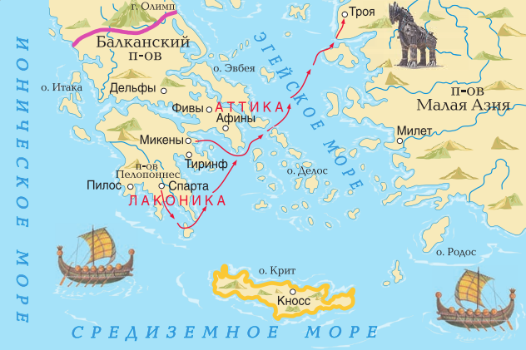
У истоков древнегреческой цивилизации
Рубеж III – II тыс. до н.э. – середина XV в. до н.э. - цивилизация на острове Крит (минойская цивилизация)
Минойская цивилизация
зародилась на рубеже III–II тыс. до н.э.
центр - Кносс
политическая и социальная структура похожа на восточную деспотию
правил царь Минос
установлен контроль над Эгей- ским морем и его архипелагом
налажены торговые отношения с Египтом, Финикией, Сици- лией
Древняя Греция

Slide 6
У истоков древнегреческой цивилизации
Рубеж III – II тыс. до н.э. – середина XV в. до н.э. - цивилизация на острове Крит (минойская цивилизация)
Минойская цивилизация
в середине XV в. до н.э. - мощное извержение вулкана на о. Фера (Санторин)
упадок поселений на Крите и их разрушение
около 1450 г. до н.э. захват Крита вторгшимися с матери- ка греками-ахейцами
о. Фера (Санторин)
гибель минойской цивилиза- ции
Древняя Греция

Slide 7
У истоков древнегреческой цивилизации
Середина II тыс. до н.э. – конец XIII в. до н.э. - микенская цивилизация
Микенская цивилизация
зародилась в середине II тыс. до н.э.
центр - Микены
политическая и социальная структура похожа на восточ- ную деспотию
центрами были дворцы с мощными укреплениями
около 1240 г. до н.э. – поход на Трою
Древняя Греция

Slide 8
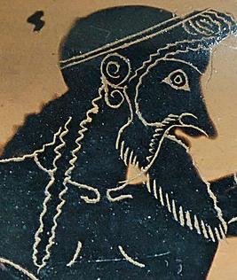
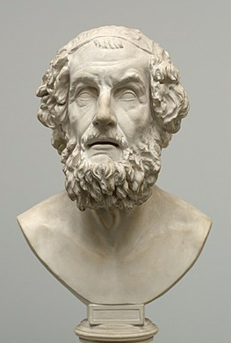
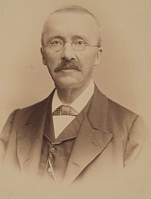
У истоков древнегреческой цивилизации
Троянская война (около 1240 г. до н.э.)
войска ахейцев возглавил царь Микен Агамемнон
ход войны описал древнегреческий поэт Гомер (VIII в. до н.э.) в поэмах «Илиада» и «Одиссея»
немецкий археолог Г.Шлиман (XIX в.) отыскал Трою и Микены и дока- зал историчность Троянской войны
Агамемнон. Изображение на вазе
Генрих Шлиман
Гомер

Slide 9
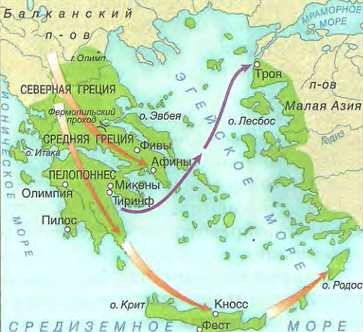
У истоков древнегреческой цивилизации
XI-IX вв. до н.э. – «тёмные века» в истории Греции
«Тёмные века» в истории Греции
конец XIII – начало XII в. до н.э. – приход с севера Балкан гре- ков-дорийцев
гибель микенской цивилизации
отсутствие у дорийцев государ- ственности, письменности
отсутствие письменных источни- ков по данному периоду
Древняя Греция

Slide 10
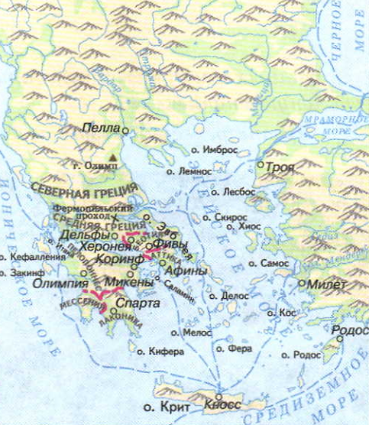
Природные условия. Основные хозяйственные занятия населения
Географические условия Древней Греции
отсутствие крупных плодородных речных долин
4/5 территории занимали горы
население концентрировалось на морском побережье, в обособлен- ных горных долинах и на островах
малонаселённость остальной тер- ритории
отсутствие благоприятных условий для создания единого государства
Древняя Греция

Slide 11
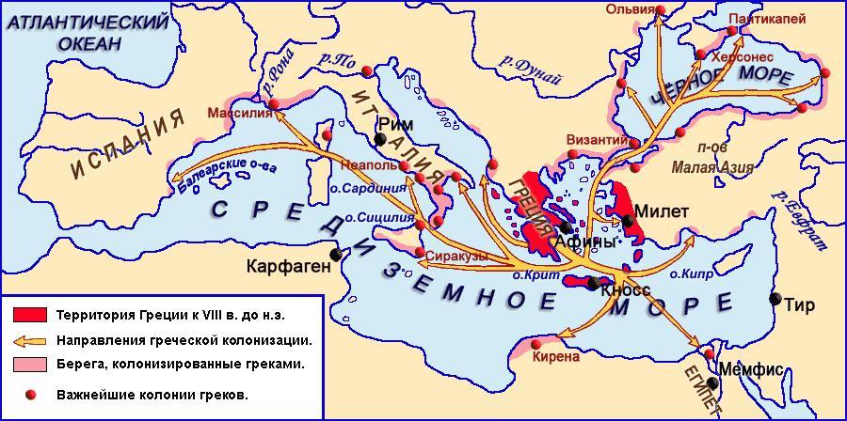
Природные условия. Основные хозяйственные занятия населения
рост населения
проблемы с обеспечением продовольствием
переселение на незанятые земли
Великая греческая колонизация - масштабное расселение древних греков по берегам Средиземного и Чёрного морей в VIII-VI вв. до н.э.
Великая греческая колонизация (VIII-VI вв. до н.э.)

Slide 12
Природные условия. Основные хозяйственные занятия населения
Экономика Древней Греции
натуральный характер экономики Древней Греции
основные занятия – скотоводство и земледелие
важная роль рыболовства
добыча полезных ископаемых (глина, мрамор, металлы)
широкое использование железа в различных сферах жизни
широко развитые торговые связи
высокий уровень развития ремесла

Slide 13
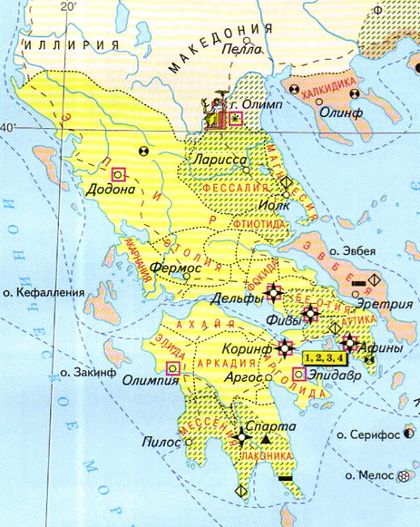
Античный полис. Права граждан
VIII в. до н.э. – начало становления полисов-государств в Древней Греции
Полис
город-государство, в территорию которо- го входили город, расположенные вокруг него поселения и земли
небольшая по территории и численности населения община, образованная сво- бодными гражданами, владевшими зе- мельными наделами на её территории
Крупнейшие полисы Древней Греции – Афины, Спарта (Лакедемон), Фивы, Коринф, Дельфы и др.
Древняя Греция

Slide 14
Античный полис. Права граждан
Население полиса
граждане
свободные жители, не наделённые правами гражданина
рабы
мужчины, вла- девшие земель- ными наделами
женщины
переселенцы с других террито- рий, иноземцы
иноземцы, попавшие в рабство за долги
участвовали в государственном управлении
не участвовали в государственном управлении

Slide 15
Античный полис. Права граждан
Права и обязанности граждан полиса
владеть землёй и собственностью
принимать участие в государственном управлении
выступать в суде
защищать отечество

Slide 16
Государственный строй древнегреческих полисов
Свободное население греческого полиса
аристократия
борьба
демос (народ)
победа аристократии
победа одного человека при поддержке демоса
победа демоса
олигархия – группы граждан (представителей аристократии)
тирания – правление одного человека (тирана)
демократия – правление народа

Slide 17
Государственный строй древнегреческих полисов
Население Афинского полиса
граждане
неграждане
эвпатри- ды
демос
метеки
рабы
родовая знать
земледель-цы, ремес- ленники
переселен-цы из других полисов
Древняя Греция

Slide 18
Государственный строй древнегреческих полисов
Государственный строй Афин до V в. до н.э.
аристократическая форма правления
из числа эвпатридов избирались 9 архонтов (начальников)
исполняли обязанности в течение года
после исполнения обязанностей входили в ареопаг (совет старейшин)
Древняя Греция

Slide 19
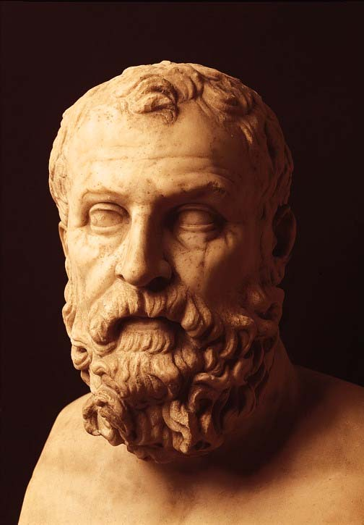
Государственный строй древнегреческих полисов
VII в. до н.э. – обострение борьбы афинского демоса против господства знати
594 г. до н.э. – избрание архонтом Солона
Реформы Солона
отмена долговых обязательств
запрет обращения афинских граждан в рабы за долги
выкуп проданных в рабство афинян
введение имущественного ценза и раздел граждан на 4 разряда с правом занятия определённых должностей
подрыв господства наследственной ари- стократии в Афинах
Солон

Slide 20
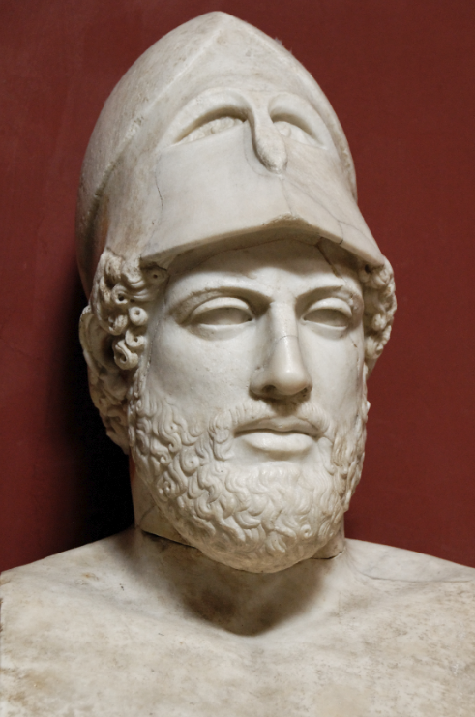
Государственный строй древнегреческих полисов
443-429 гг. до н.э. – расцвет афинской демократии при Перикле
Реформы Перикла
разделение власти на три ветви
предоставление права любому граждани- ну выступать с законопроектом
ежегодное избрание должностных лиц на народном собрании
избрание 6 тыс. граждан в качестве судей
введение для бедных граждан оплаты за выполнение обязанностей по управлению полисом
Перикл

Slide 21
Государственный строй древнегреческих полисов
Реализация принципа разделения власти по реформе Перикла
законодательная власть
исполнительная власть
судебная власть
Экклесия (народное собрание) – высший законодательный орган
ежегодные выборы должностных лиц на народном собрании
избрание 6 тыс. граждан в гелиэю (коллегию судей)

Slide 22
Государственный строй древнегреческих полисов
Спарта (Лакедемон) – самый большой греческий полис, существовавший с XI в. до н.э. в Южном Пелопоннесе
Население Спарты
спартиаты
периэки
илоты
равные между собой граждане полиса
свободные жители окру- жающих по- сёлков, не имеющие гражданских прав
покорённое население
Древняя Греция

Slide 23
Государственный строй древнегреческих полисов
Олигархическая форма управления в Спарте
Герусия (совет старейшин)
2 архагета («царя»)
28 геронтов (спар- тиаты не моложе 60 лет; избирались пожизненно)
5 эфоров (наблюдатели; избирались ежегодно)
Апелла (народное собрание) (спартиаты с 30 лет)
Древняя Греция

Slide 24
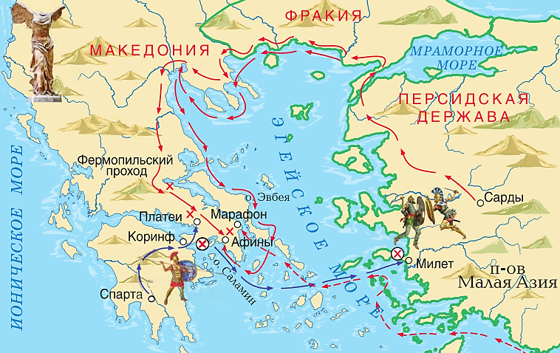
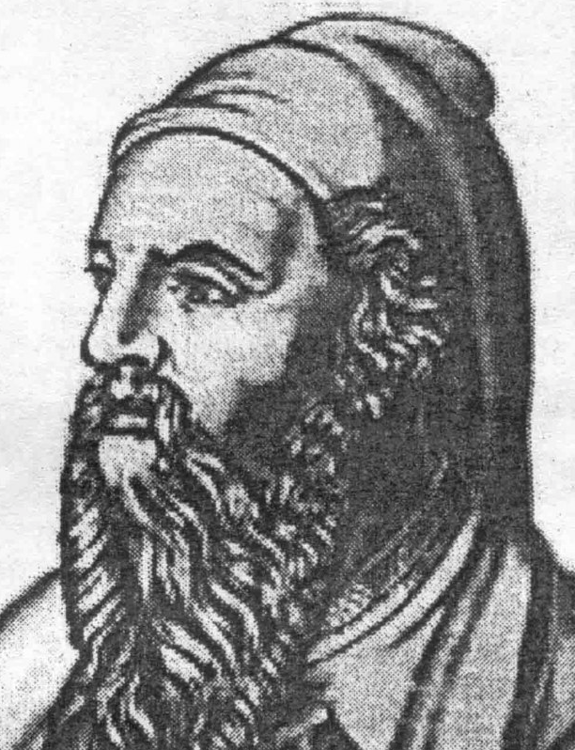
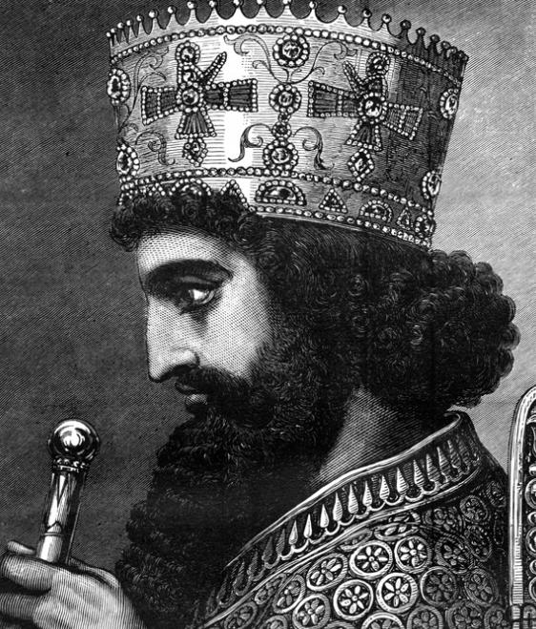
Классический период. Кризис полисной системы
V-IV вв. до н.э. - классический период в истории Древней Греции (период расцвета)
500-449 гг. до н.э. – греко-персидские войны – начало классического периода
Персидские цари
Дарий I
Ксеркс
Потерпели поражение
Греко-персидские войны

Slide 25
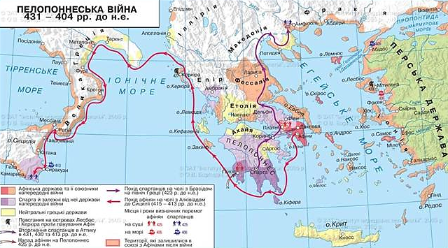
Классический период. Кризис полисной системы
431-404 гг. до н.э. – Пелопонесская война
Пелопонесский союз во главе с олигархической Спартой
Афинский морской союз во главе с демократическими Афинами
Борьба за господство в Греции и Средиземноморье
Итоги войны
победа Спарты
упадок Афин
гибель людей
кризис полисной системы
разорение населения
вмешательство Пер- сии в дела Греции
Пелопонесская война

Slide 26
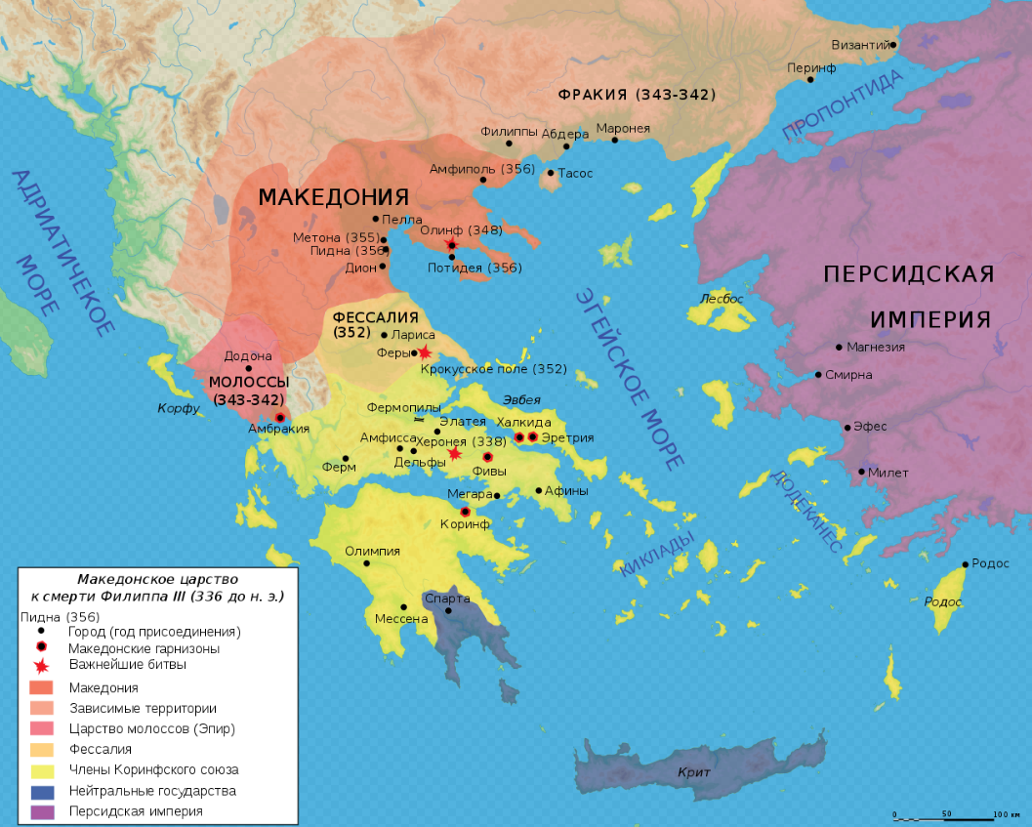
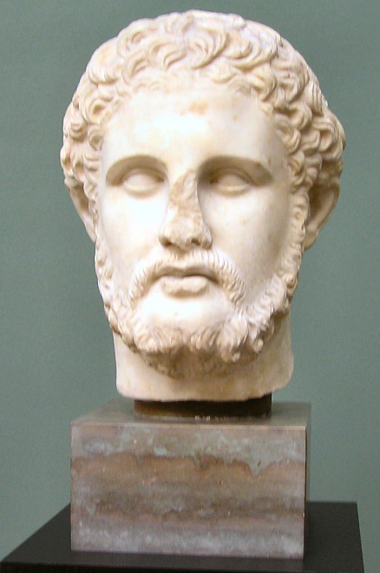
Походы Александра Македонского и возникновение новых государств
Усиление Македонии при Филиппе II (359-336 гг. до н.э.)
338 г. до н.э. – подчинение Македонией всей Греции
Филипп II
Завоевания Филиппа II

Slide 27
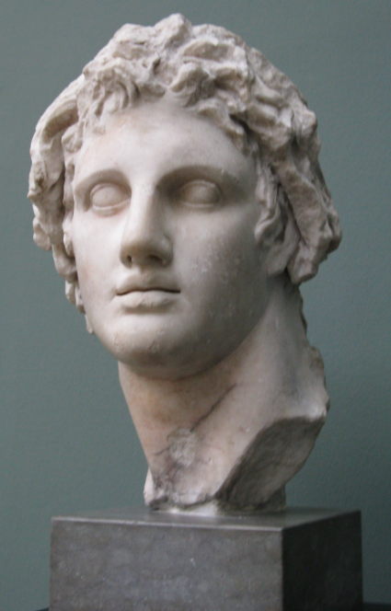
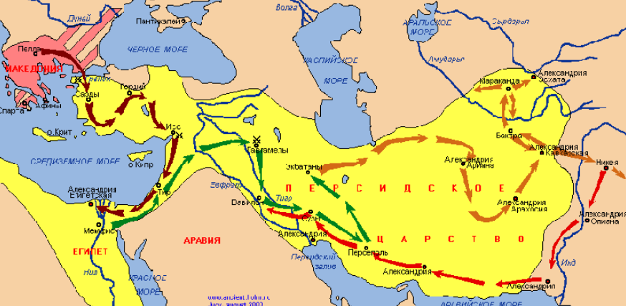
Походы Александра Македонского и возникновение новых государств
Стремление Александра Македонского объединить Грецию и его призыв к грекам объединиться с македонянами против Персии
334-324 гг. до н.э. - походы Александра Македонского
Походы Александра Македонского
Александр Македонский

Slide 28
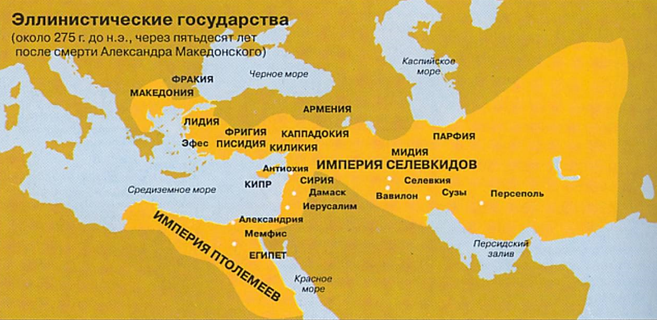
Походы Александра Македонского и возникновение новых государств
323-30 гг. до н.э. – существование эллинистических государств на месте империи Александра Македонского
Эллинизм - эпоха расцвета греко-восточной культуры, наступившая после завоеваний Александра Македонского на Востоке (с конца IV до конца I в. до н.э.)
Эллинистические государства
форма правления – монар- хия
сочетание элементов древ- невосточной деспотии и идеалов полисной демокра- тии
сильная власть монарха
обожествление монарха
Эллинистические государства
деятельность народного собрания

